Slide 1
STOK BİRİM TANIMLARI
BEDEN TANIMLARI
RENK TANIMLARI
Marka model TANIMLARI
ASORTİ SİSTEMİ
https://github.com/ademakkus/
https://www.linkedin.com/in/ademakkus/
https://www.instagram.com/akkusadem19/
https://www.facebook.com/akkusadem19
ADEM AKKUŞ
Bilişim Teknolojileri Öğretmeni

Slide 2
STOK BİRİM TANIMLARI
ADEM AKKUŞ
Bilişim Teknolojileri Öğretmeni

Slide 3
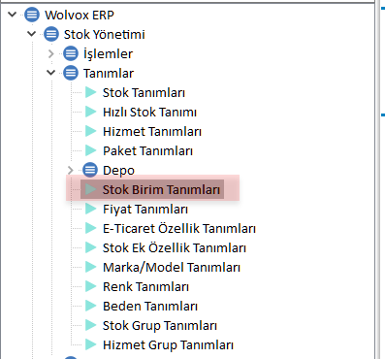
STOK BİRİM tANIMLARI

Slide 4
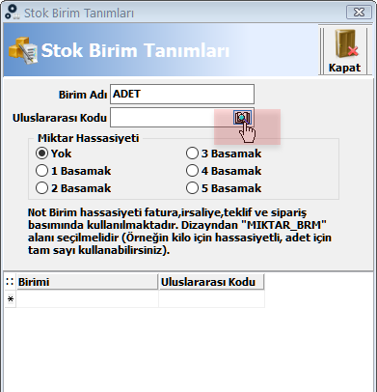
STOK BİRİM tANIMLARI

Slide 5
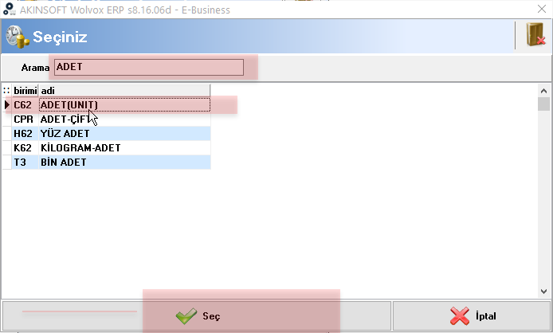
STOK BİRİM tANIMLARI

Slide 6
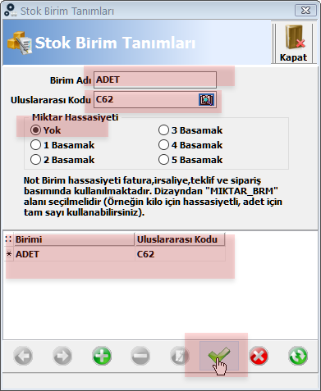
STOK BİRİM tANIMLARI

Slide 7
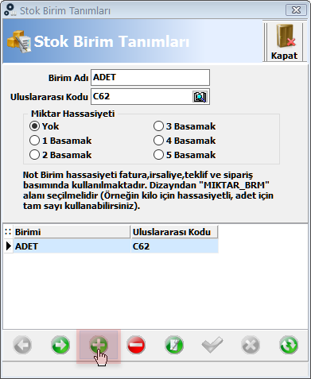
STOK BİRİM tANIMLARI

Slide 8
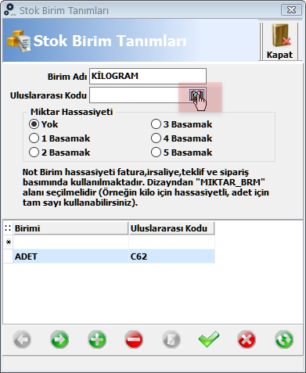
STOK BİRİM tANIMLARI

Slide 9
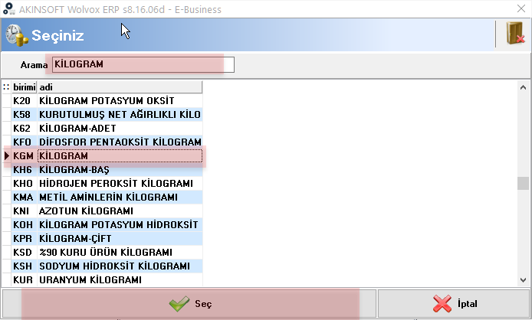
STOK BİRİM tANIMLARI

Slide 10
STOK BİRİM tANIMLARI

Slide 11
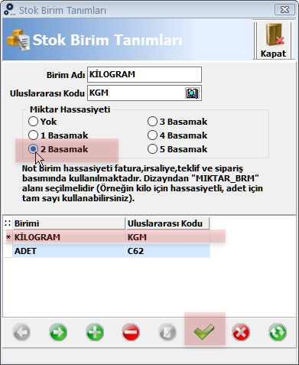
STOK BİRİM tANIMLARI

Slide 12
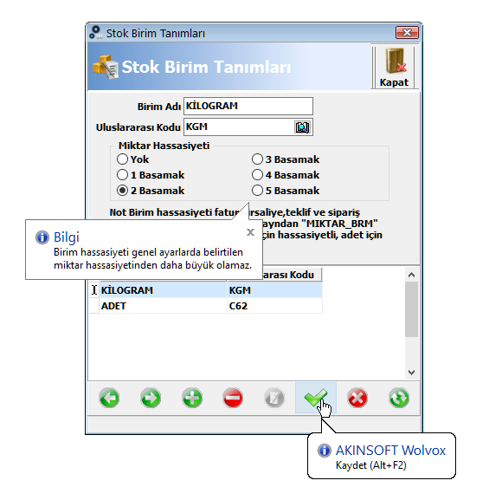
ASORTİ SİSTEMİ

Slide 13
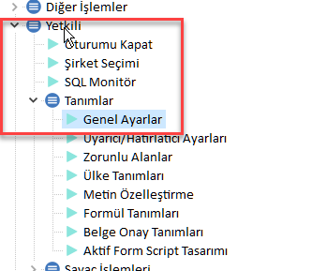
STOK BİRİM tANIMLARI

Slide 14
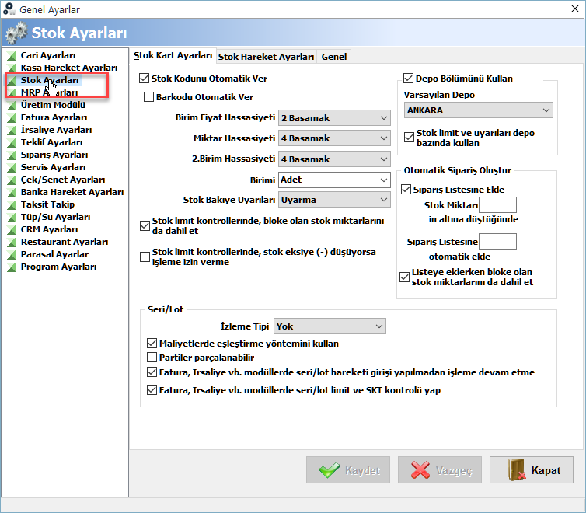
STOK BİRİM tANIMLARI

Slide 15
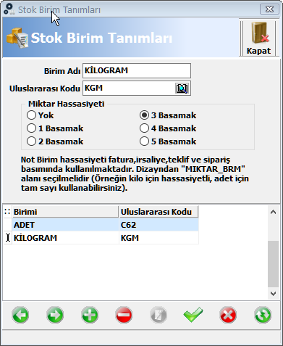
STOK BİRİM tANIMLARI

Slide 16
STOK BİRİM tANIMLARI

Slide 17
BEDEN TANIMLARI
ADEM AKKUŞ
Bilişim Teknolojileri Öğretmeni

Slide 18
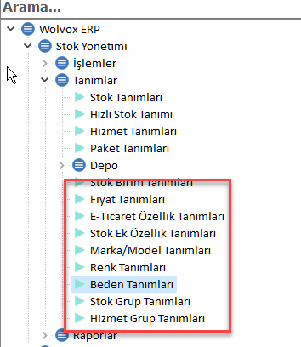
BEDEN TANIMLARI

Slide 19
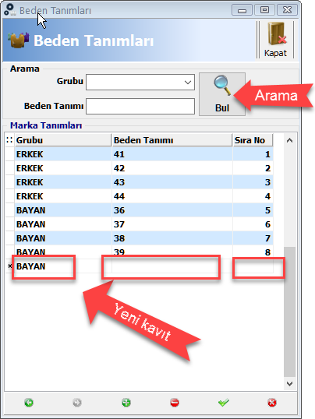
BEDEN TANIMLARI

Slide 20
Renk TANIMLARI
ADEM AKKUŞ
Bilişim Teknolojileri Öğretmeni

Slide 21
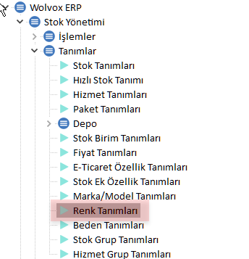
renk TANIMLARI

Slide 22
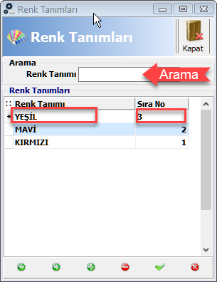
renk TANIMLARI

Slide 23
Marka model TANIMLARI
ADEM AKKUŞ
Bilişim Teknolojileri Öğretmeni

Slide 24
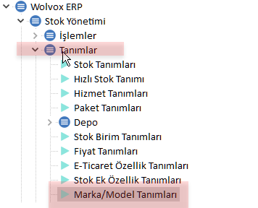
Marka model TANIMLARI

Slide 25
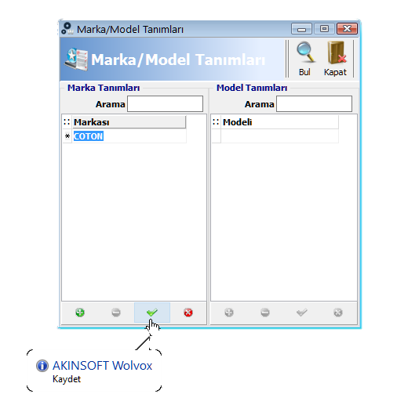
Marka model TANIMLARI

Slide 26
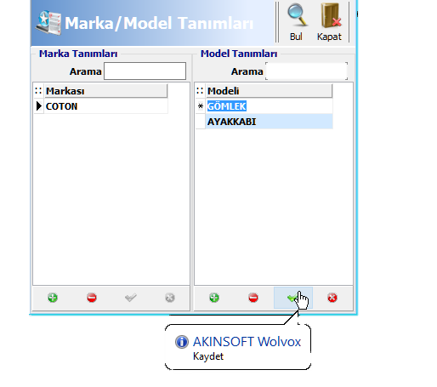
Marka model TANIMLARI

Slide 27
ASORTİ SİSTEMİ
ADEM AKKUŞ
Bilişim Teknolojileri Öğretmeni

Slide 28
ASORTİ SİSTEMİ
Asorti sisteminin kullanım amacı tekstil sektöründe veya varyantlı (X stoğunun A rengi, 01 nolu bedeni, B markası, vb...) ürün girişi yaparak envanterini takip eden işletmelerde fatura, irsaliye, teklif ve sipariş modülleri üzerinden ana stoklar üzerinden alt stokların takip edilmesi durumudur. Yani ana stok seçilip buna bağlı olan alt stokların bahsedilen modüllerde satışının veya alış işlem kayıtlarının yapılarak ilgili ana stoğa ait alt stokların bakiyesine direkt olarak etki etmesidir.
Sistem uygulaması itibariyle markası, modeli, rengi ve bedeni birden fazla olan stoklarınızda kullanılmaktadır. İşlemlerin nasıl yapıldığını detaylı olarak bir örnekle açıklayalım;

Slide 29
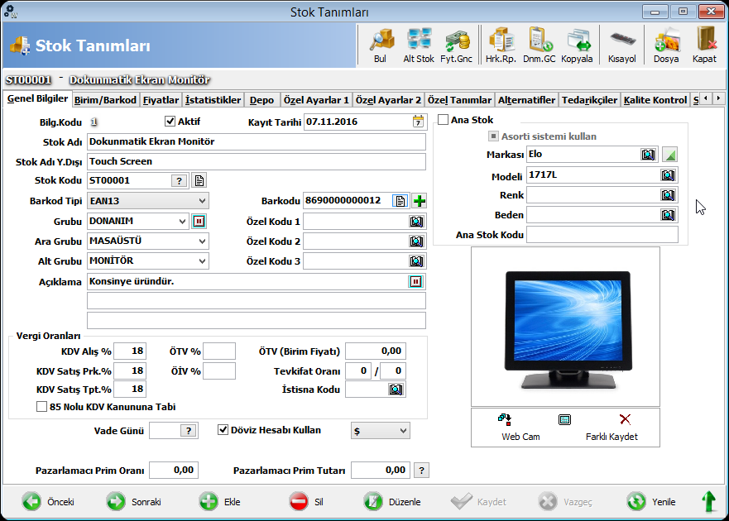

ASORTİ SİSTEMİ
Öncelikle kullanmak istediğimiz marka, model, renk ve beden tanımlarını kaydedelim. Bu işlemi stok modülü alanında bulunan tanımlar alanından yapabilirsiniz.

Slide 30
ASORTİ SİSTEMİ
Daha sonra ana stoğu kaydetmemiz gerekir. Bunun için stok kart kaydı alanına gelelim. Burada ana stok olarak kullanacağımız stoğun adını yazalım. Örnek olarak gömlek stoğunu ele alacak olursak ana stok adına gömlek yazarak kaydedelim. Ana stok kartı üzerine herhangi bir marka yada model belirtmenize gerek yoktur. Bu işlemi alt stok açarken sistem otomatik olarak seçecektir.

Slide 31
ASORTİ SİSTEMİ
Daha Sonra ana stoğu kaydetmemiz gerekir. Bunun için stok kart kaydı alanına gelelim. Burada ana stok olarak kullanacağımız stoğun adını yazalım. Örnek olarak gömlek stoğunu ele alacak olursak ana stok adına gömlek yazarak kaydedelim. Ana stok kartı üzerine herhangi bir marka yada model belirtmenize gerek yoktur. Bu işlemi alt stok açarken sistem otomatik olarak seçecektir.

Slide 32
https://github.com/ademakkus/
https://www.linkedin.com/in/ademakkus/
https://www.instagram.com/akkusadem19/
https://www.facebook.com/akkusadem19

